Slide 1
Projet 2
Analysez des données de systèmes éducatifs
Xavier Parisot

Slide 2
Sommaire
Introduction
Présentation de la mission et du contexte, compréhension du sujet et analyse logique
01 - Importation des données
Présentation du jeu de données
Processus d’analyse
02 - Analyse et nettoyage du jeu de données
Analyse du jeu de données
Indicateurs pertinents du jeu de données
03 - Représentation des variables et analyse exploratoire
Recherche et sélection des indicateurs
Mise en forme des fichiers pour l’analyse des données
Création du dataframe final
Choix des pays candidats
Evolution des pays choisis

Slide 3



Introduction Présentation de la mission et du contexte compréhension du sujet et analyse logique

Slide 4

Présentation de la mission
Academy, une start-up de la EdTech cherche à se développer à l’international. La mission est de déterminer si les données sur l’éducation de la banque mondiale permettent d’informer le projet d’expansion.
Le métier est de proposer des contenus de formation en ligne
La cible est le public de niveau lycée et études supérieures

Slide 5

Questions problématique
Quels sont les pays avec un fort potentiel de clients pour nos services ?
Pour chacun de ces pays, quelle sera l’évolution de ce potentiel de clients ?
Dans quels pays l’entreprise doit-elle opérer en priorité ?

Slide 6
INTRODUCTION Compréhensions et analyse logique
Après avoir chargé un dataset depuis le site de la banque mondiale, nous allons devoir explorer les fichiers afin de les nettoyer. Le but de ce nettoyage sera le tri des données indispensables et l'éviction des données inutiles. Cela nous permettra de prendre connaissance des informations globales contenues par les jeux de données, mais aussi de repérer les différentes incohérences, les données manquantes ou dupliquées. L'analyse exploratoire nous permettra aussi de déterminer les données à conserver afin de répondre aux questions.
Problématique : L'entreprise Academy a pour projet de s'étendre à l'international. Afin de sélectionner les sources lui permettant de valider l'étude, la mission est de déterminer la pertinence ou non des jeux de données sur l'éducation émanant de la banque mondiale.

Slide 7

Introduction Les objectifs
Valider la qualité du jeu de données en repérant et en traitant les données incohérentes, manquantes ou dupliquées
Décrire le jeu de données et les informations contenues par celui-ci
Détermination des données à exploiter et des indicateurs statistiques.

Slide 8

Outils et Librairies

Slide 9
outils et librairies
Nom | Usage
Anaconda | Gestion de package Gestion de l’environnement virtuel
VS Code 1.74.2 | IDE permettant de saisir et d’exécuter le code
Python 3.9.13 | Langage
Numpy 1.21.5 | Manipulation des tableaux et dataframes, utilisation de fonctions mathématiques
Pandas 1.4.4 | Manipulation et analyse de données Manipulation de dataframe
Matplotlib 3.5.2 | Tracer et visualiser des graphiques
Seaborn 0.11.2 | Tracer et visualiser des graphiques
CSV 1.0 | Import et travail des fichiers CSV
Geopandas 0.12.1 | Tracer des planisphères
Sklearn 1.0.2 | Fonction MinMax

Slide 10

Présentation du jeu de données Importation du jeu de données

Slide 11


Présentation du jeu de données
INDICATEURS
3665 indicateurs socio-économiques
7 régions du globe
241 pays et zones
Période de 1970 à 2100

Slide 12
PRESENTATION DU JEU DE DONNEES
EdstatsCountry.csv
Informations géographique des pays, code iso-3166 alpha 2 et données sur les revenus, le niveau de vie du pays
242 lignes, 32 colonnes
EdStatSeries.scv
Description et thématique des indicateurs
3665 lignes (une ligne par indicateur) , 21 colonnes
EdStatsData.csv
Données statistiques par indicateur, par pays et par années
886930 lignes (3665 indicateurs par pays), 70 colonnes
EdStatCountry-Series.csv
Informations sur les indicateurs et leurs sources pour les pays
EdStatFootNote.csv
Références de mise à jour des indicateurs, exceptions, incertitudes, données estimées
613 lignes, 4 colonnes
Taux de remplissage moyen de 69,48 % - Pas de doublons
Taux de remplissage moyen de 28,28 % - Pas de doublons
Taux de remplissage moyen de 13,90 % - Pas de doublons
Taux de remplissage de 75 % - Pas de doublons
643638 lignes, 5 colonnes
Taux de remplissage de 80 % - Pas de doublons

Slide 13
Processus d’analyse
Connaissance du jeu de données
Données manquantes, doublons
Nettoyages des anomalies
Description des informations
Nombre de colonnes, nombre de lignes
Description des fichiers
Sélection des informations pertinentes répondant à la problématique
Identification des colonnes et variables utiles pour répondre aux question
Identification et sélection des indicateurs
Comparaison des pays et identification du potentiel de chaque pays
Choix des indicateurs, analyse des résultats, et ciblage des pays à potentiel
Détermination des données et des indicateurs statistiques

Slide 14
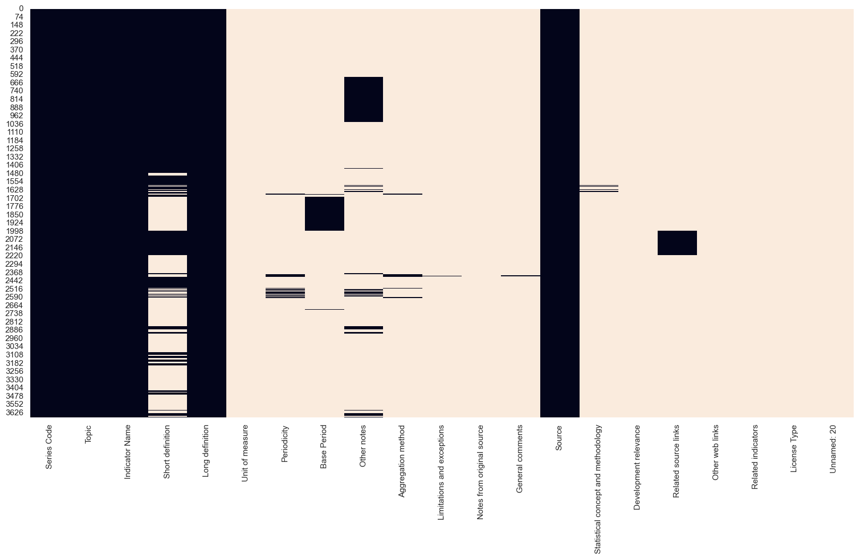
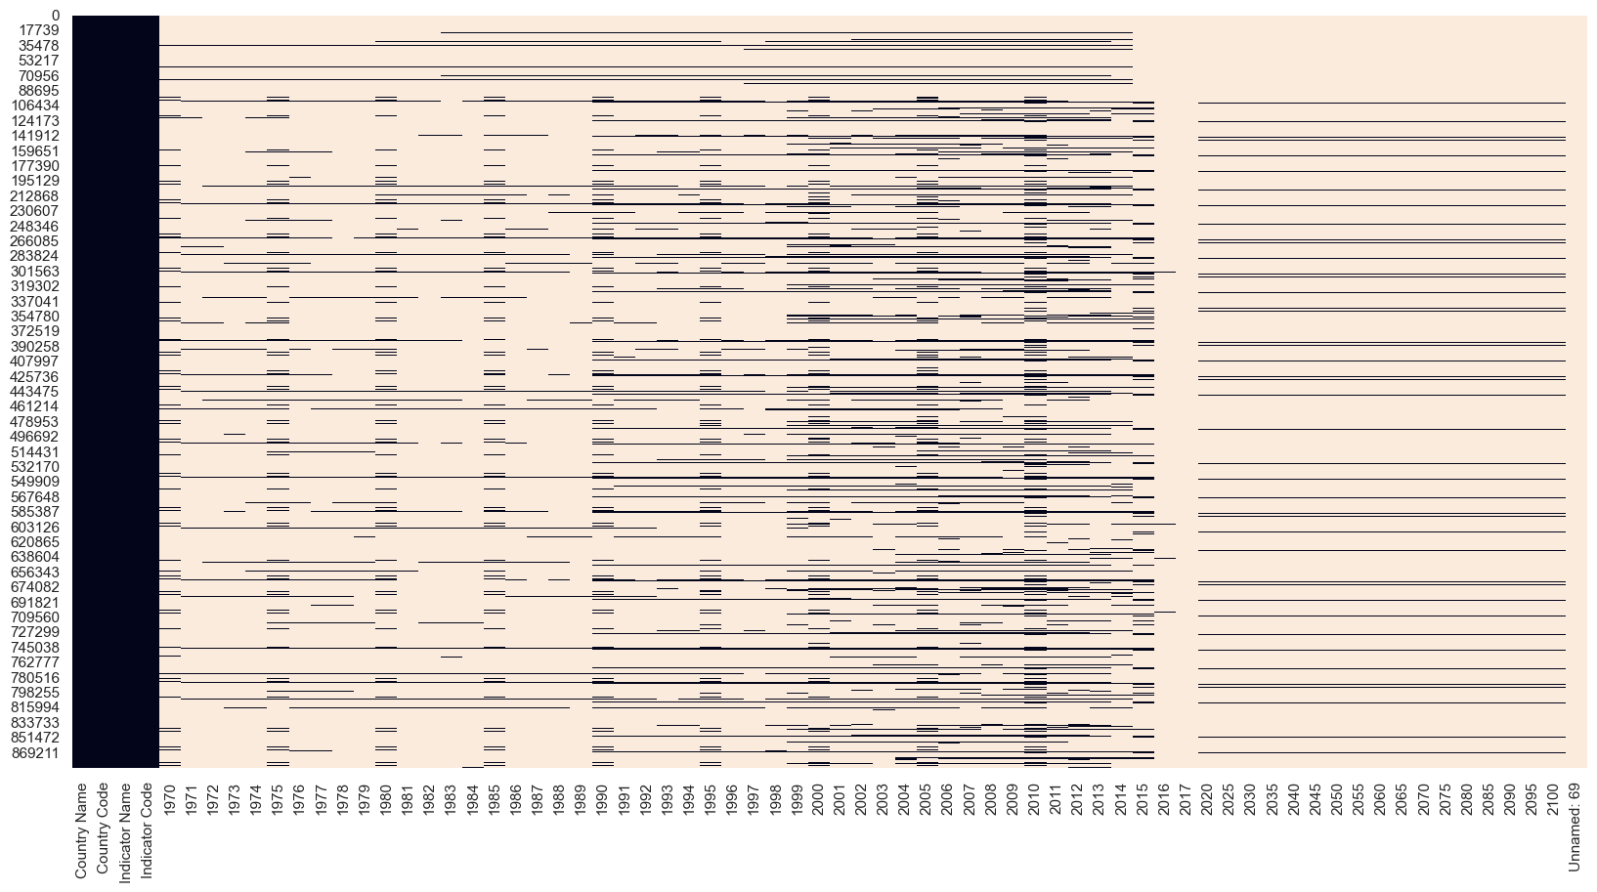
Connaissance du jeu de données
Données présentes
Data set regroupant des données historiques et des données de projection, un taux de remplissage plus important entre 1990 et 2016, avec un pic entre 1999 et 2015.
Entre 2018 et 2100 données de projection.
Données Absentes
Data set de description des données.

Slide 15
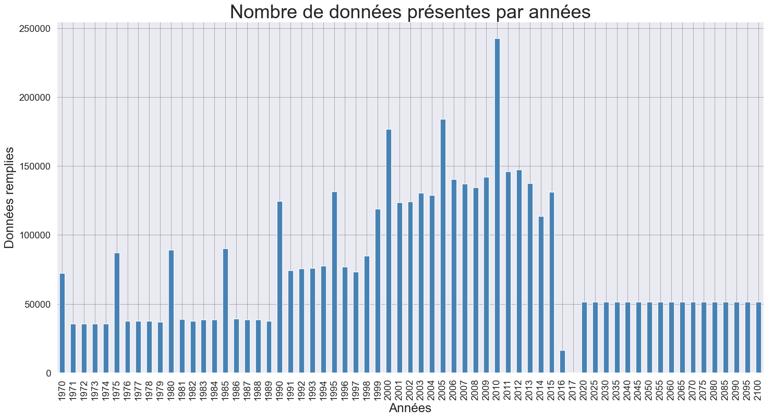
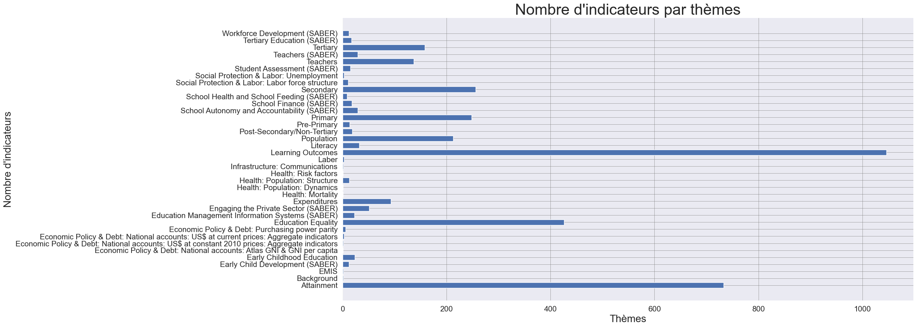
Connaissance du jeu de données Description des informations
Zone de données significatives
Mesure des données disponibles dans le jeu de données, et aide au choix des critères et direction que doit prendre le traitement des données
Tous les thèmes ne sont pas abordés uniformément. Afin de répondre à la problématique, les thèmes mis en exergue devront être pertinents

Slide 16

Sélection des informations pertinentes répondant à la problématique
Quels sont les pays avec un fort potentiel de clients pour nos services ?
Pour chacun de ces pays, quelle sera l’évolution de ce potentiel de clients ?
Dans quels pays l'entreprise doit-elle opérer en priorité ?

Slide 17
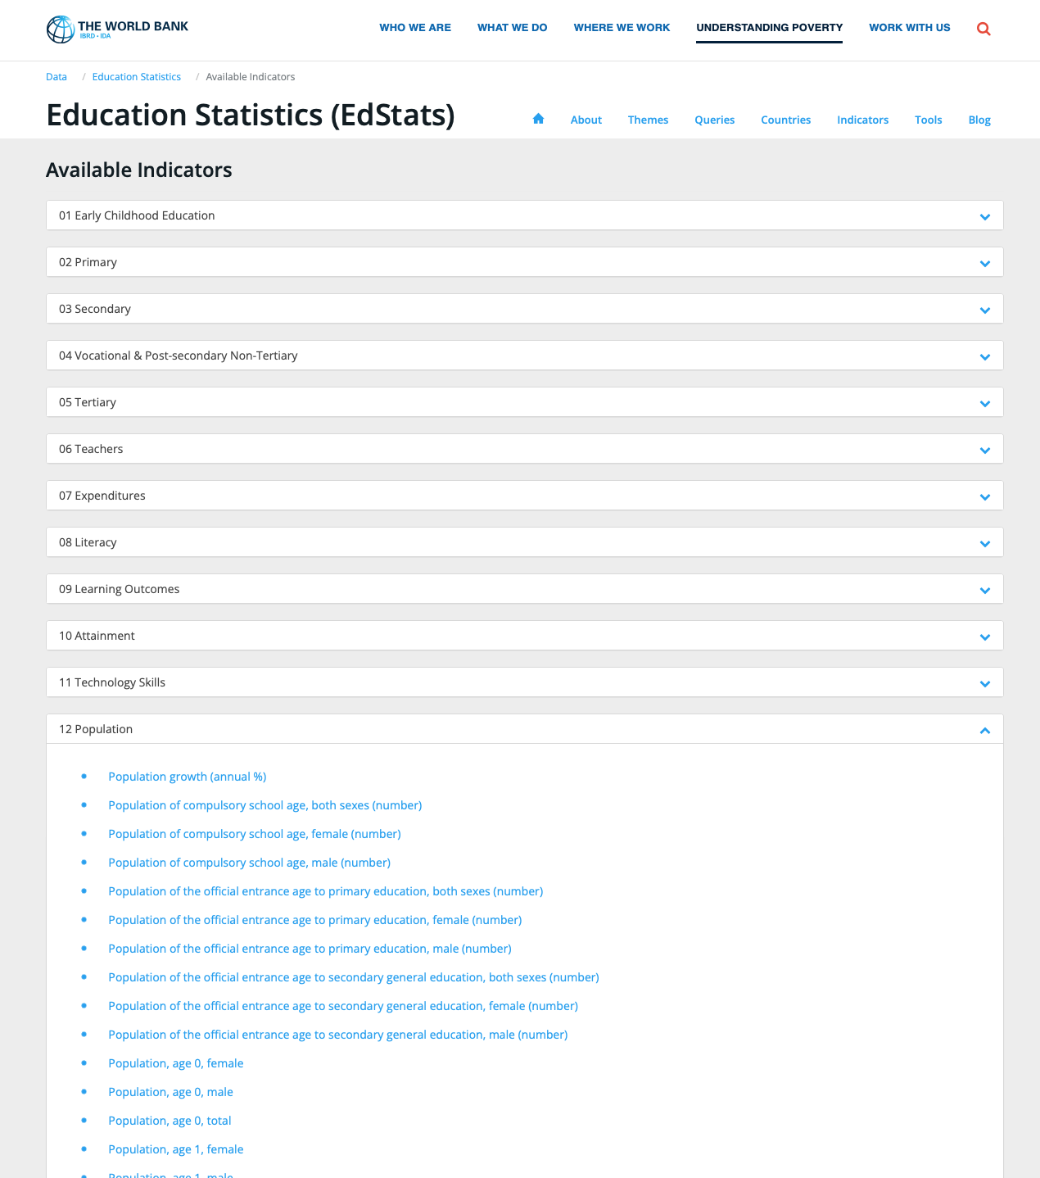
Identification et sélection des indicateurs
Identification des indicateurs directement sur le site World Bank.
Afin de répondre aux questions, nous devons chercher dans les bases de données les indicateurs les plus pertinents. Le choix de ces indicateurs nous permettra aussi de définir une liste de pays à étudier.
La formation doit se faire en "ligne", il apparait a fortiori que l'équipement informatique, ordinateur et internet est primordiale.

Slide 18
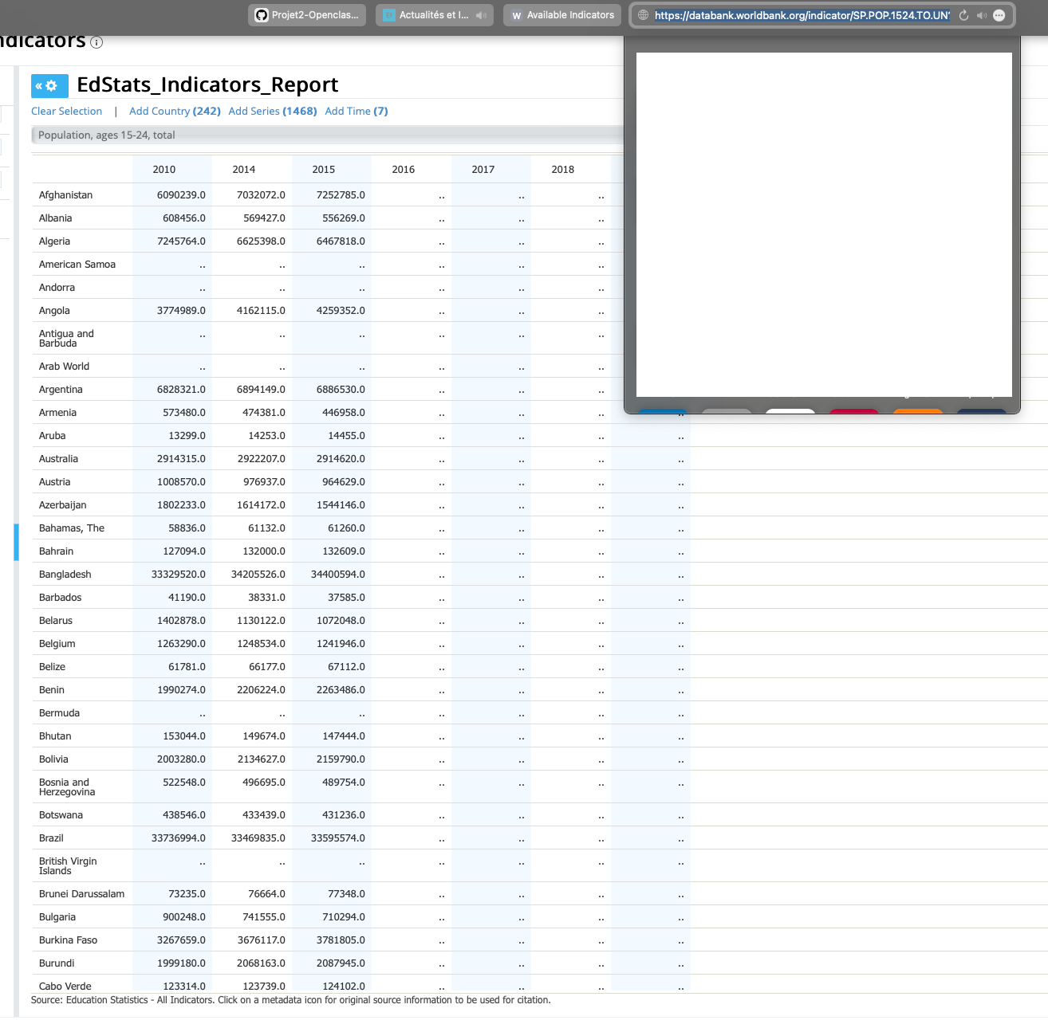
Identification et sélection des indicateurs
Notre société est une start-up ayant pour cible un public de niveau lycée et université, nous aurons à déterminer le public ayant ce niveau de formation. La population cible sera celle des personnes en âge de faire appel à la société Academy, à savoir les 15-24 ans
La capacité économique va devoir aussi être étudiée, car la formation a un coût. Afin de pouvoir estimer si le pays ciblé est pertinent, nous étudierons le niveau de vie du pays.
Enfin l'évolution du potentiel repose essentiellement de la génération future, nous analyserons donc l'évolution à venir du marché.

Slide 19
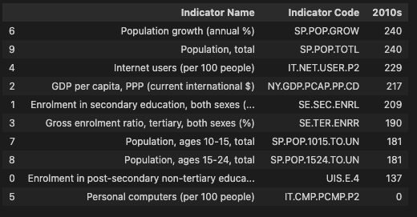
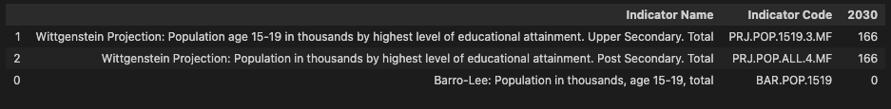
Indicateurs sélectionnés
Sélection des indicateurs en fonction de leur pertinence et vérification du nombre de données présentes pour chacun d’entre eux.
Abandon de ceux présentant un taux inférieur à 75 % pour les indicateurs descriptifs
Vérification de la présence de données pour les pays candidats pour les indicateurs de projection
Indicateurs d’analyse
Indicateurs de projection

Slide 20
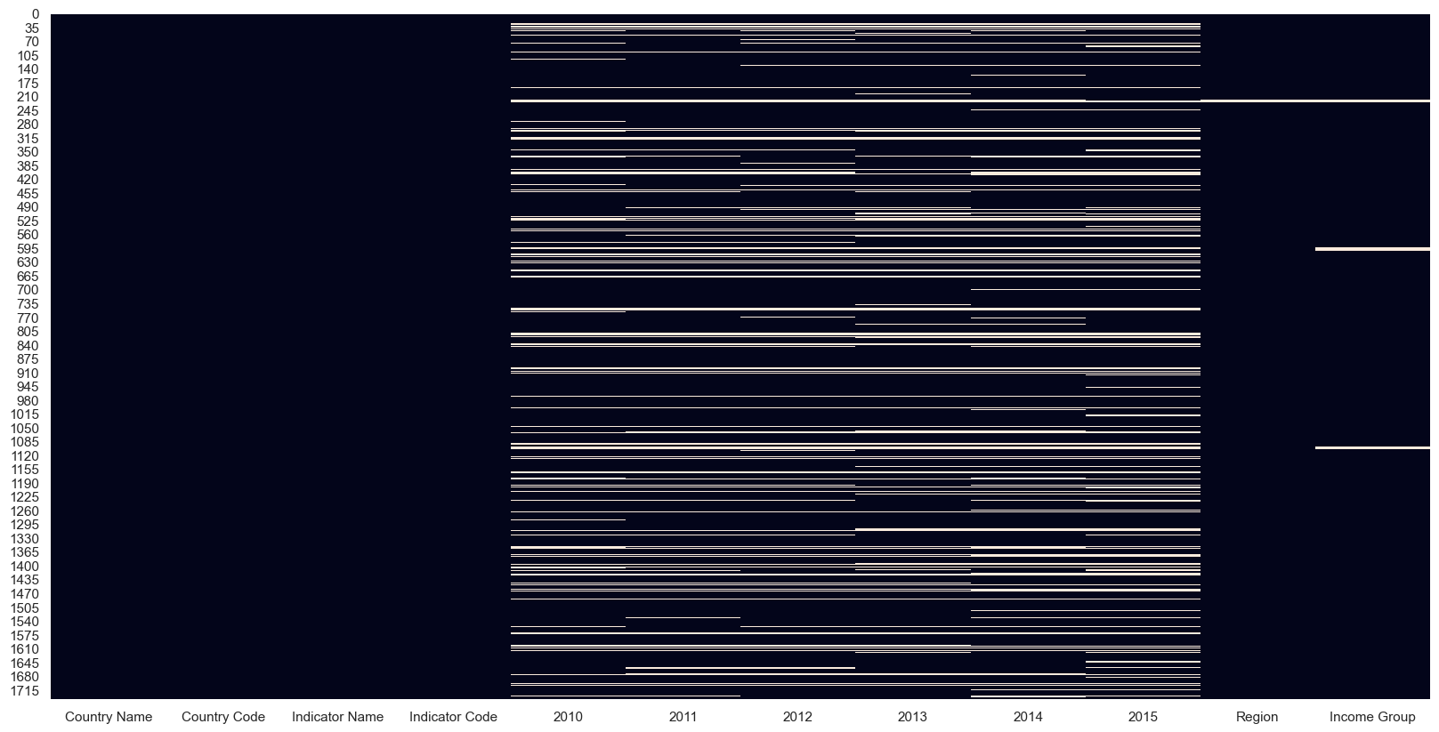
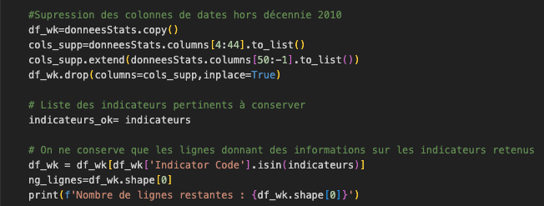
Sélection des indicateurs
Nettoyage des données sur les indicateurs sélectionnés :
Suppression des indicateurs non sélectionnés
Suppression des colonnes de date non nécessaires
Suppression de pays hors norme ISO 3

Slide 21
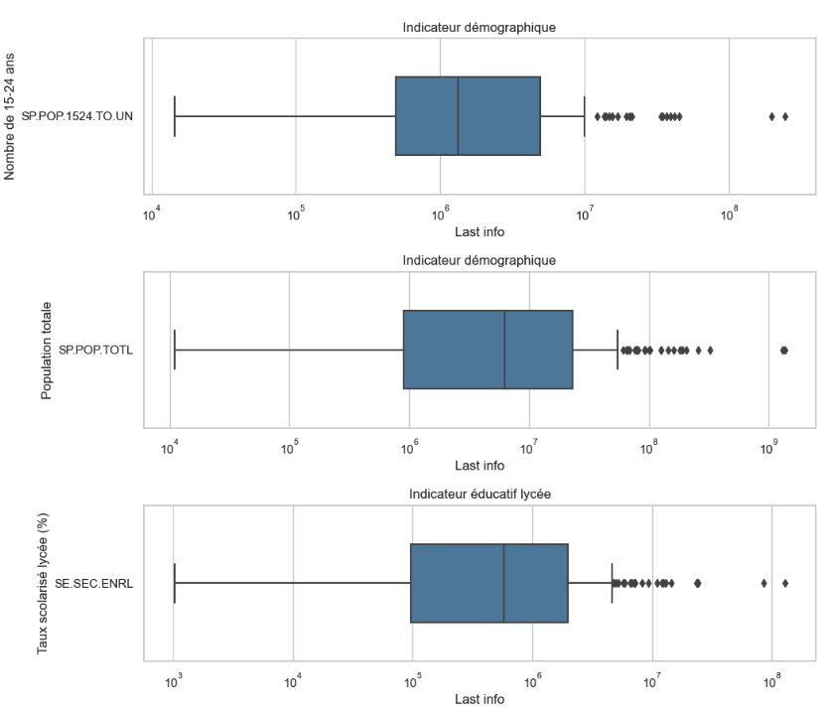
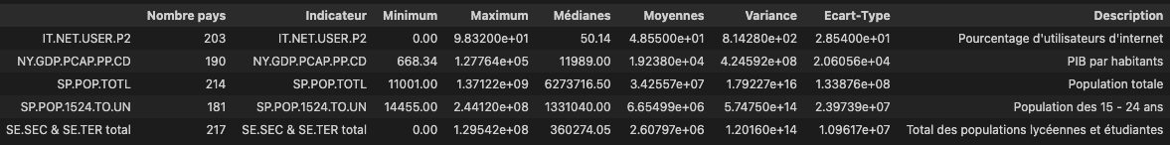
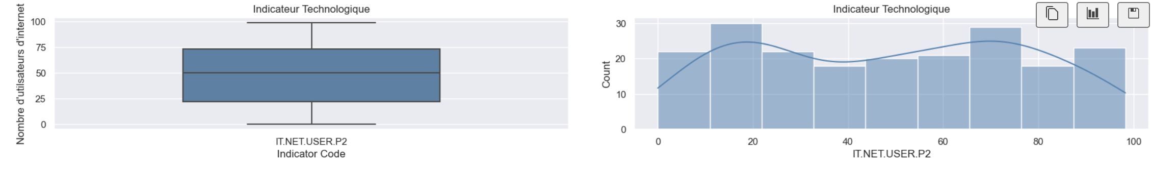
Sélection des indicateurs
Prise en compte de la pertinence statistique et relative des indicateurs afin d’affiner la compréhension de ceux-ci :
Présence de données hors norme, outliers…
Variance et écart type

Slide 22
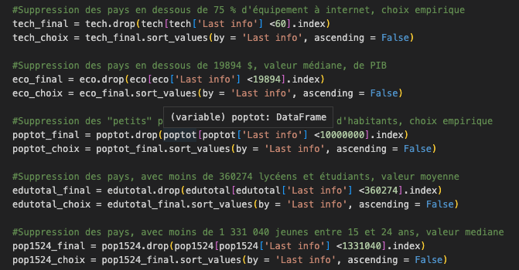
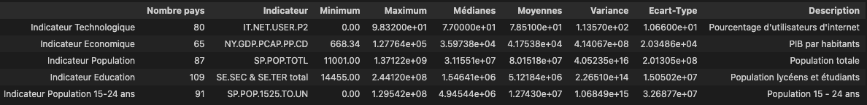
Comparaison des pays et identification du potentiel de chaque pays
Second tri de données :
L’objectif est d’affiner le tri en supprimant les variables en dessous de certaines valeurs.

Slide 23
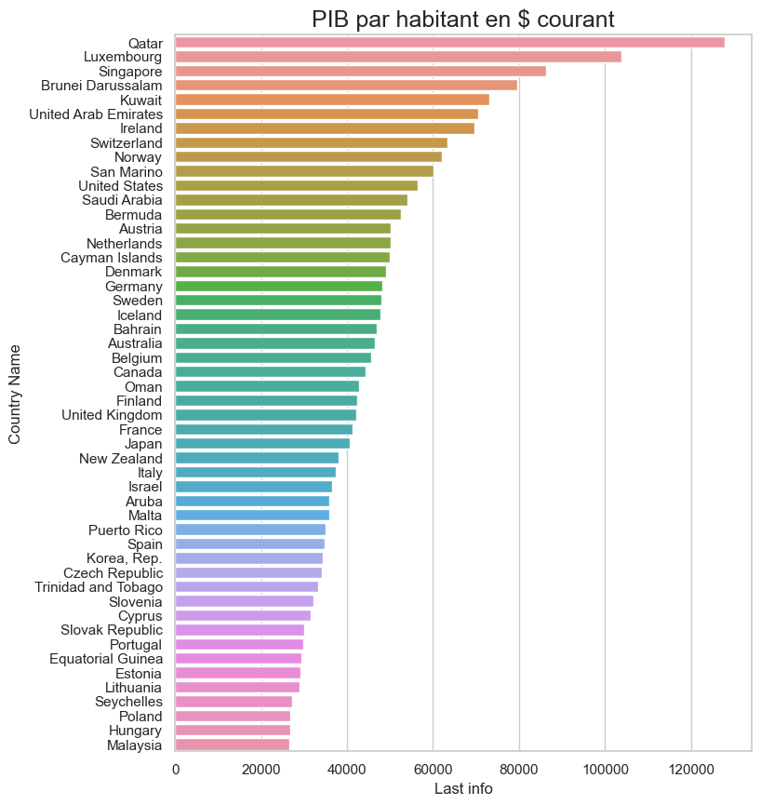
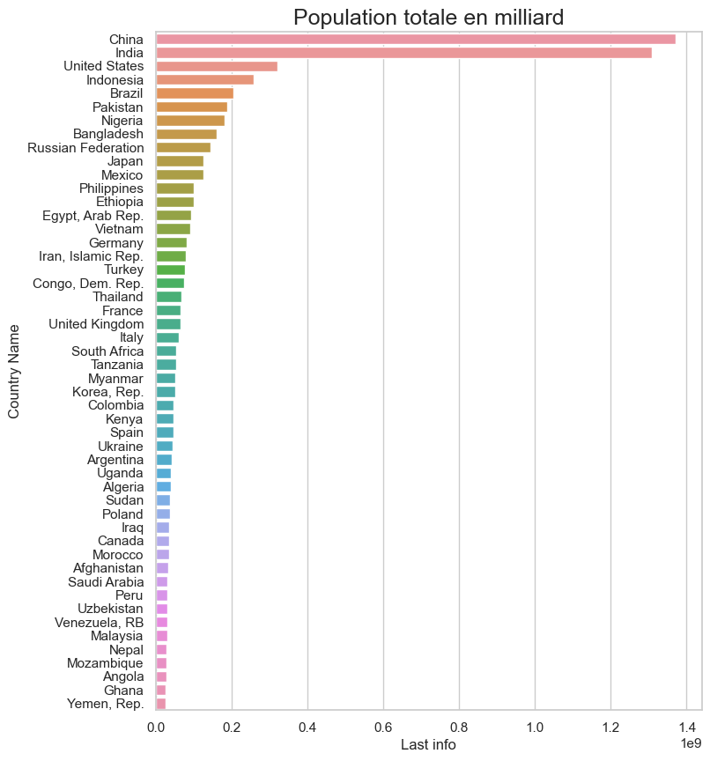
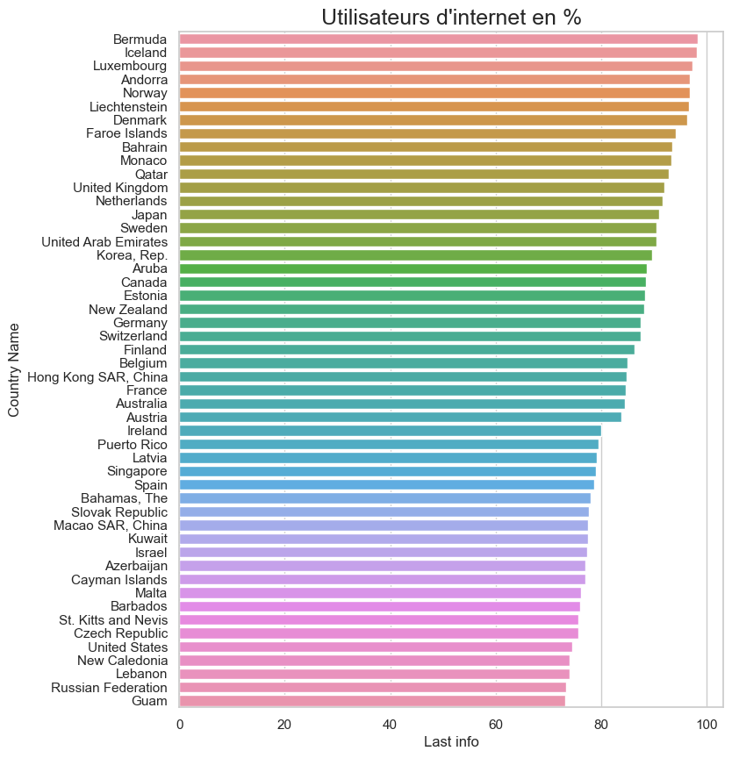
Comparaison des pays et identification du potentiel de chaque pays
Comparaison des pays en fonction des indicateurs retenus pour le tri final. Ce tri a pour but de vérifier si la présélection est possible à ce stade
Les données sont trop disparates, et elles ne permettent pas d’établir un classement.
Nous avons alors établi un classement basé sur une uniformisation des données.

Slide 24
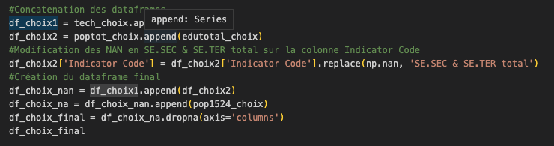
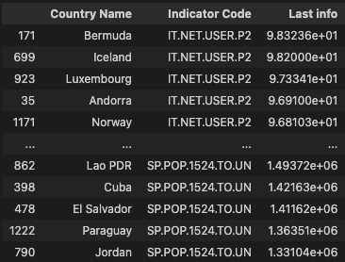
Comparaison des pays et identification du potentiel de chaque pays La méthode MINMAX Préliminaires
Création d’un dataframes final réunissant tous les indicateurs à partir des dataframes de travail utilisés précédemment

Slide 25
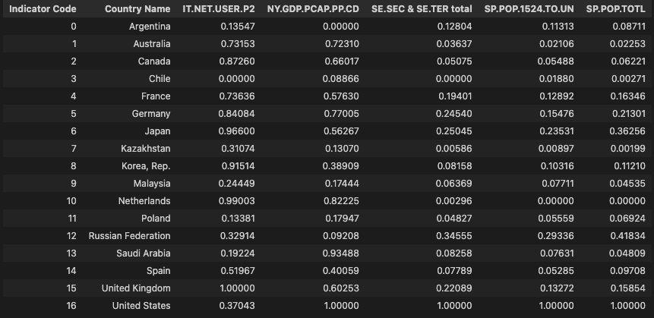
Comparaison des pays et identification du potentiel de chaque pays La méthode MINMAX Les Pays candidats
La fonction MinMax scale permet d'uniformiser les indicateurs des dataframes en les ramenant entre 1 et 0. Cela va nous permettre de créer un indicateur composite qui sera la moyenne pondérée de chaque indicateur.
Un coefficient de pondération est donc appliqué à chacun des indicateurs selon leur poids dans le choix :
IT.NET.USER.P2 : 25 %
NY.GDP.PCAP.PP.CD : 25 %
SE.SEC & SE.TER total : 15 %
SP.POP.1524.TO.UN : 15 %
SP.POP.TOTL : 10 %
Après suppression des NAN, il reste une
liste de 17 pays

Slide 26
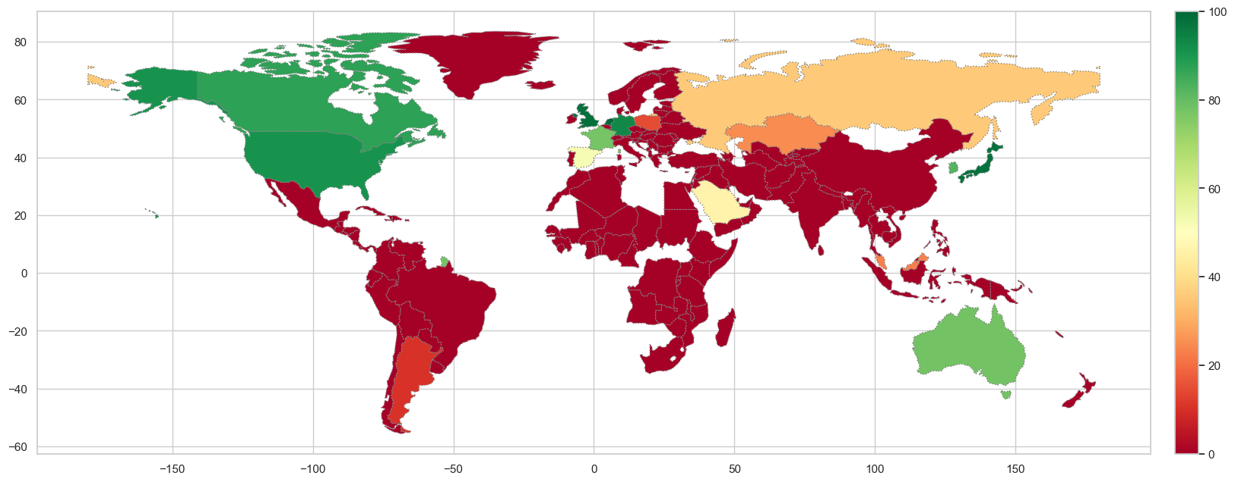
Comparaison des pays et identification du potentiel de chaque pays
Les pays devant être choisis en priorité pour le développement de la société sont :
Les Etats-Unis
Le Japon
L'Allemagne
Le Royaume-Uni
Les Pays-Bas

Slide 27
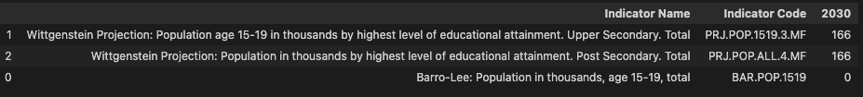
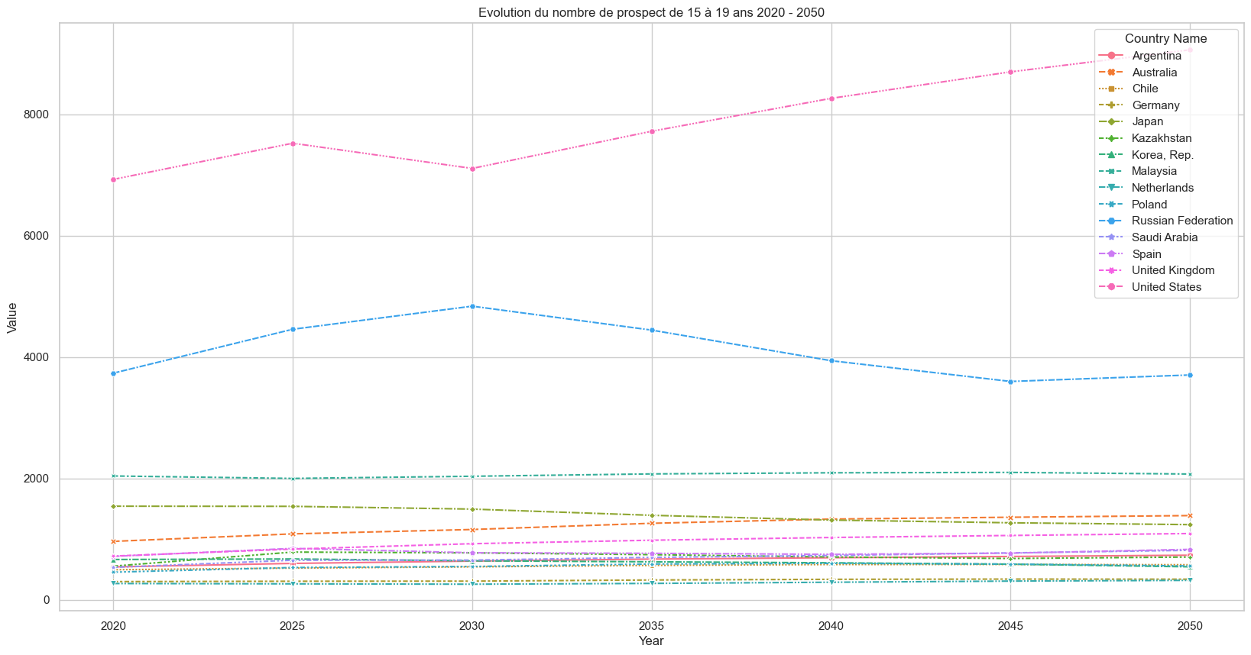
Evolution des pays choisis
Prise en compte des années allant de 2020 à 2050
Sélection des indicateurs pour l’étude de la projection
Le choix des indicateurs a été compliqué en raison de la proportion de Nan dans les pays candidats.
En effet, le choix a été fait de ne conserver que les indicateurs ne présentant pas de données vides.
Enfin, nous ne conservons que les données pour les pays candidats.

Slide 28
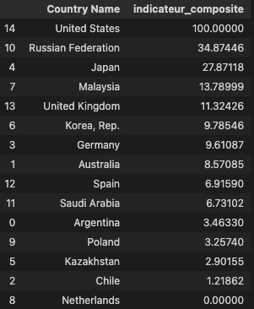
Evolution des pays choisis Choix final
L'uniformisation des variables d'évolution des 15 - 19 ans et de population globale permet d'obtenir un classement des pays ayant un potentiel d'évolution démographique satisfaisant. La liste des 5 pays retenus pour s'implanter va nous servir de référence et nous établirons un classement de ces pays en 3 degrés :
- Cible prioritaire : les Etats Unis d'Amérique, le Japon et le Royaume-Uni
- Cible secondaire : L'Allemagne
- Cible mineure : Les Pays-bas

Slide 29
Conclusion
Les données prédictives ne sont pas suffisamment précises pour permettre d’avoir une bonne vision des perspectives.
La demande de la part d’academy doit être précisée, elle est trop vague pour permettre une discrimination fine des données.

Slide 30
Merci pour votre ecoute

